Slide 1
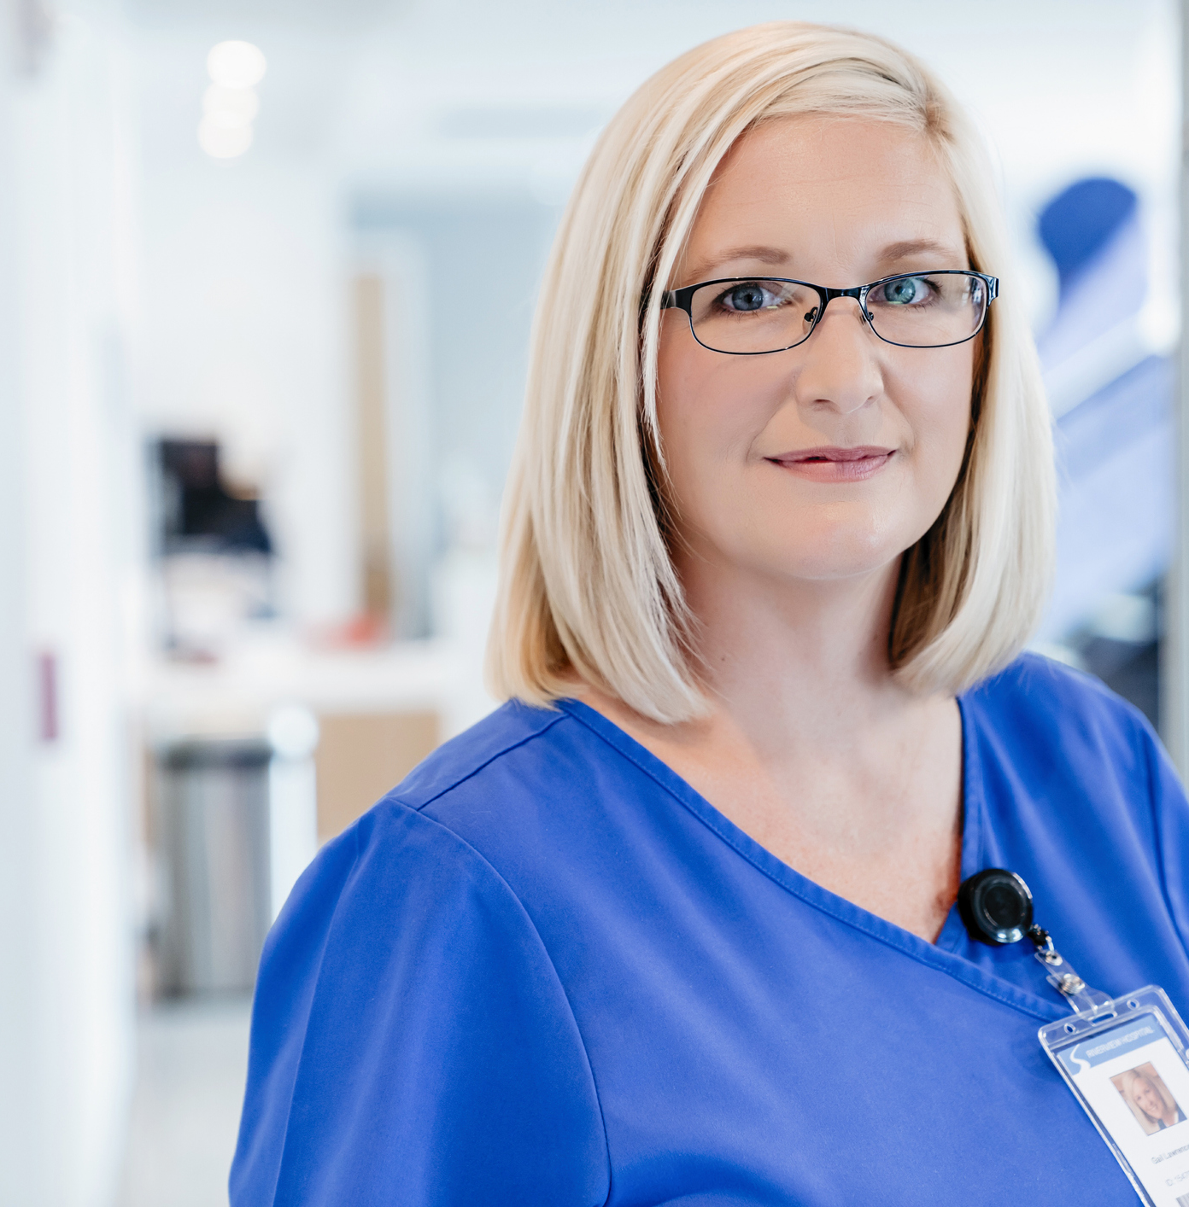
Kliininen hoitotyö: suomen kieli
Oppitunti 2
Tehnyt: Savonia-amk, CC-BY-NC 4.0
Kuvat: CC0 / PPT Stock

Slide 2
Tekijänoikeudesta
Tehnyt: Savonia-amk, CC-BY-NC 4.0
Teosta saa käyttää, jakaa ja muokata vapaasti, mutta sitä ei saa käyttää kaupallisiin tarkoituksiin. Mainitse tekijä: Savonia-amk.
Voitko käyttää tämän esityksen kuvia?
Kuvat ovat joko vapaassa käytössä (CC0) tai Powerpointin kuvapankista. Eli jos sinulla on Microsoft Office omassa käytössä > saat käyttää.

Slide 3
Opettajan oma dia: Kertaus
Tunnin alussa on hyvä muistella edellisen S2-zoomin ja taitopajan asioita. Mitä on opiskeltu, ja mitä on jäänyt mieleen? Asioiden kertaaminen vahvistaa ja syventää oppimista, ja samalla laillistujat saavat mahdollisuuden kysyä epäselviksi jääneitä asioita.
Jos edellisellä tunnilla on annettu kotitehtäviä, opettajan on hyvä pitää niihin liittyvä pistokoe tms., jotta laillistujat tottuvat siihen, että S2-tunneille ja taitopajoihin kannattaa tulla hyvin valmistautuneena. Asioista voi tehdä esim. Poll-kyselyn Zoomissa (ohjeet diassa 4).

Slide 4
Kertaus:
Kirjoita chatiin viisi tärkeää sanaa tai fraasia.
Olet oppinut ne suomen kielen oppitunnilla tai taitopajassa kampuksella.
Vastaa Zoom Poll -kyselyyn.

Slide 5
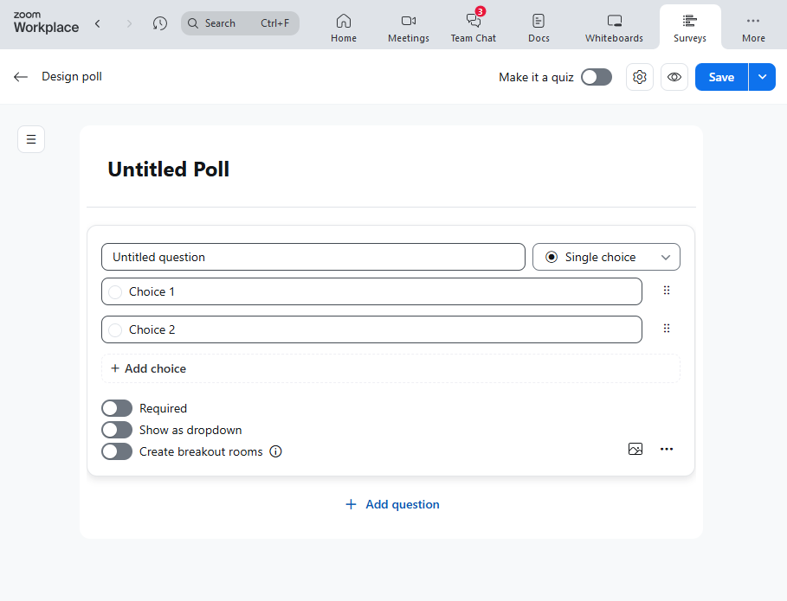
Opettajan ohje
Tee ennen oppituntia zoomissa poll-kysely, jonka aiheet ovat kipu ja katetrointi.(Vihreä on oikea vaihtoehto ja punainen väärä)
Miten kysyt potilaalta kivusta? Valitse oikea sana! Vastaa kaikkiin kysymyksiin.
Milloin kipu on alkanut/aloittanut?
Missä kipu tuntee/tuntuu?
Kuinka kauan kipu on jatkunut /jatkanut?
Onko sinulla muita kipuun liittyviä oireita/vaiheita?
Katetroinnin kirjaaminen. Valitse oikea vaihtoehto:
katetroinnin syy / suu,
katetrin koko / kokonainen,
virtsan määrä / koko,
virtsan väri / väärin
Klikkaa lopuksi Submit.
Zoom Poll -työkalu

Slide 6
Johdatus päivän aiheisiin
Opettaja voi aloittaa kunkin aiheen käsittelyn pienellä johdatuksella päivän aiheisiin: Opettaja näyttää pari kuvaa tai lyhyttä videota hoitotyön tilanteista (on valmiina näissä dioissa), jotka liittyvät päivän teemoihin, ja pyytää opiskelijoita kertomaan / kirjoittamaan chatiin, mitä kuvassa on.
Näin opettaja saa jonkinlaisen käsityksen siitä, mitä opiskelijat jo osaavat. Samalla oppiminen tehostuu, kun uusi asia rakentuu aiemmin opitun päälle.

Slide 7
Päivän aiheet:
Hengitysvaikeus ja potilaan rauhoittelu
Peruselintoiminnot ja ABCDE
Kirjoita vihkoon uusia sanoja ja ilmauksia!

Slide 8
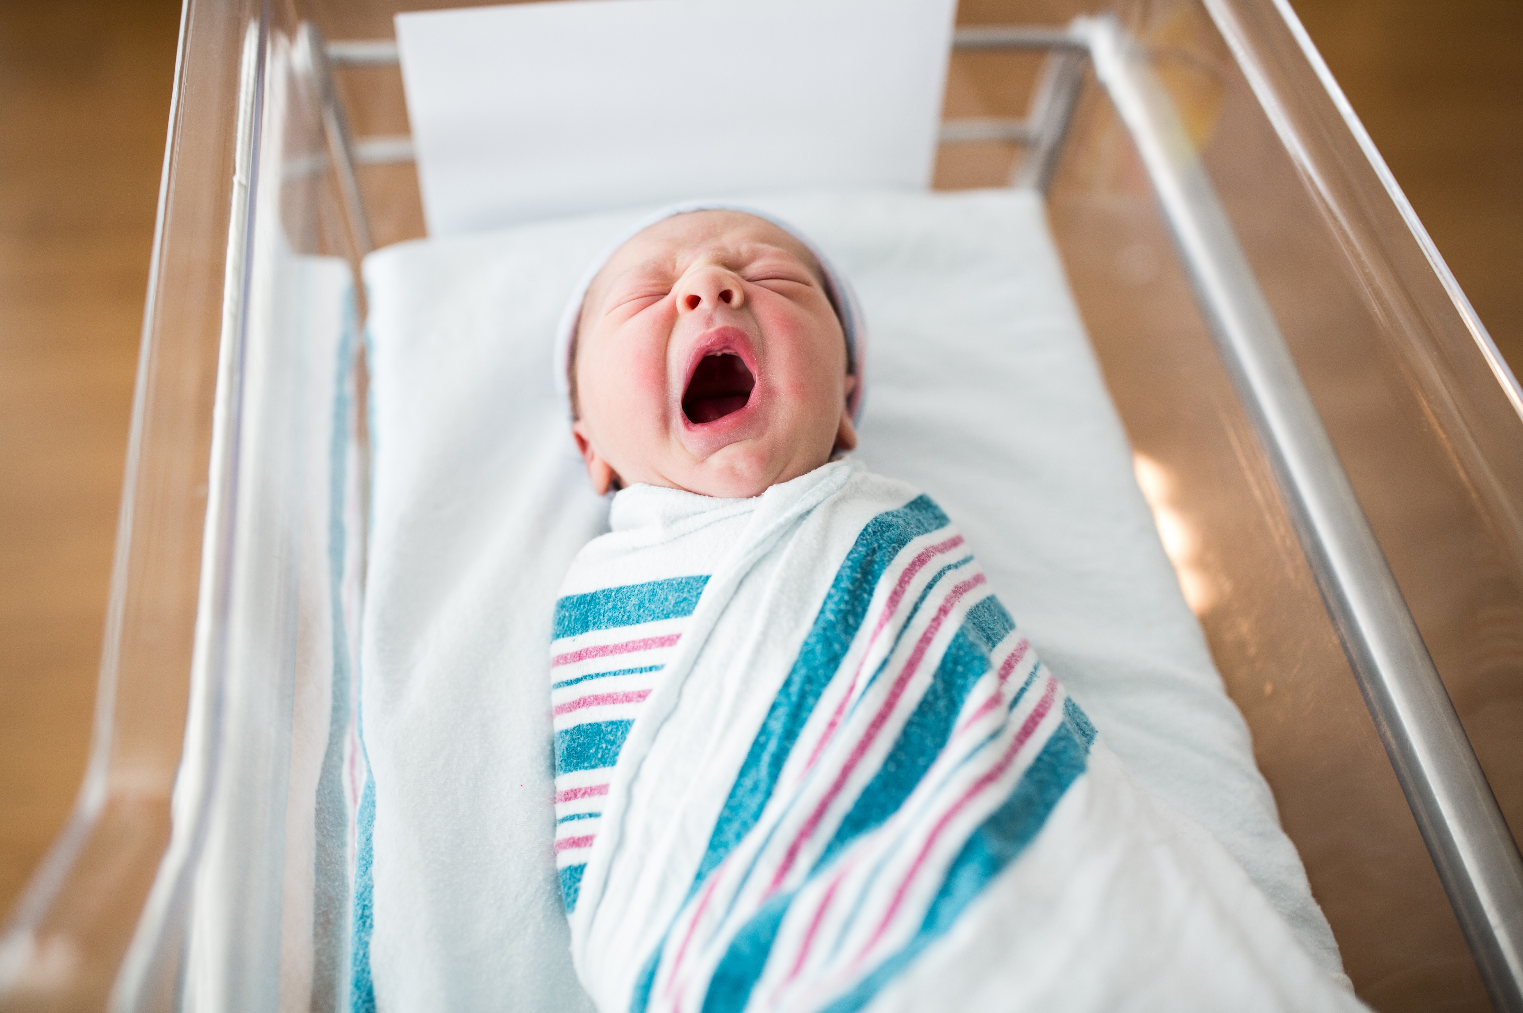
HENGITYSVAIKEUS
Mitä sanoja tiedät kuvasta suomeksi?

Slide 9

Hengityssairauksien hoito
Kirjoita sanat!
Ota esille kynä ja paperia. Kirjoita ensin numerot 1-5.
Kun opettaja sanoo sanan, kirjoita se paperille.
1.
2.
3.
4.
5.

Slide 10

Sanelun sanat opettajalle
1. Imulaite
2. Nenäkanyyli
3. Korkeavirtaushappihoito
4. Happiviikset
5. Inhaloitava lääke
Kannattaa harjoitella myös ääntämistä: sanojen tarkastamisen yhteydessä opettaja voi sanoa sanat muutaman kerran ääneen ja pyytää opiskelijoita toistamaan.

Slide 11
Tarkistamme sanat yhdessä!
Imulaite
2. Nenäkanyyli
3. Korkeavirtaushappihoito
4. Happiviikset
5. Inhaloitava lääke

Slide 12
Hengityssairauksien hoito
Suurivirtaushappihoitoa eli korkeavirtaushappihoitoa annetaan Airvo-laitteella.
Imulaite poistaa eritteitä hengitysteistä.
Inhaloitava lääke hengitetään keuhkoihin.
Miten sinä opit yhdyssanat parhaiten?

Slide 13
Hengitys voi olla...
Nämä ovat vastakohtia:
vaivatonta >< työlästä
pinnallista >< syvää
haukkovaa >< rauhallista
harvaa >< tiheää

Slide 14
Hengitysfrekvenssi (hf)
Hengitysfrekvenssi = kuinka monta kertaa minuutissa ihminen hengittää
Hengitysfrekvenssi = hengitystaajuus =
hengitystiheys
sisäänhengitys uloshengitys

Slide 15
Opettajan ohje:
Seiraavalla dialla muistellaan hengitykseen liittyvää sanastoa.
Opettaja näyttää ensin vain vasemmanpuoleisen palstan ja antaa opiskelijoille aikaa miettiä sanoille synonyymit / vastakohdat.
Yleensä kannattaa pyytää opiskelijoita kirjoittamaan vastauksia chatiin tai paperille, että kaikki varmasti aktivoituisivat. Kirjoittaminen myös vahvistaa muistijälkeä.
Jos on aikaa, opettaja voi myös tehdä Zoom Poll –kyselyn seuraavan dian mukaan.

Slide 16
Muistatko? Hengitys voi olla...
helppoa ><
pinnallista ><
harvaa ><
haukkovaa ><
hengitysfrekvenssi =
työlästä
syvää
tiheää
rauhallista
hengitystaajuus / hengitystiheys

Slide 17
Mitä sanot potilaalle?
Laitan sinulle happiviikset / happimaskin.
Hengitä rauhallisesti sisään ja ulos.
Nouseeko limaa?
Yskittääkö?
Autan sinut kohoasentoon / istuvaan asentoon.

Slide 18
Miten kuvailet potilaan tilanteen?
Potilas käyttää apuhengityslihaksia.
Hengitysfrekvenssi on noin 30.
Hengitysäänet ovat rahisevat.
Potilasta yskittää.
Potilaalla on limaisuutta.
Potilaalle on laitettu happiviikset.

Slide 19

Mitä kirjaat potilastietokantaan?
Käyttää apuhengityslihaksia.
HF 30.
Rahiseva hengitys,
yskittää,
limaisuutta.
Laitettu happiviikset.

Slide 20
Kirjoita kokonaiset lauseet: Yhdistä lauseen alku ja loppu!
yskittää.
on laitettu happiviikset.
on limaisuutta.
apuhengityslihaksia.
on noin 30.
vaivatonta.
Potilas käyttää...
Hengitysfrekvenssi...
Hengitys on...
Potilasta...
Potilaalla...
Potilaalle...

Slide 21
Tarkista!
Potilas käyttää apuhengityslihaksia.
Hengitysfrekvenssi on noin 30.
Hengitys on vaivatonta.
Potilasta yskittää.
Potilaalla on limaisuutta.
Potilaalle on laitettu happiviikset.

Slide 22
Terveyskylän keuhkotalo
Terveyskylän Keuhkotalo -palvelu | Keuhkosairaudet:
vinkkejä itsehoitoon potilaalle ja
tukea ja erilaisia työvälineitä ammattilaiselle.
>Voit ohjata potilasta lukemaan lisätietoa sairaudestaan tai tutustumaan hoito-ohjeisiin vastaanoton jälkeen.
Keuhkotalo

Slide 23
TerveyskyläPRO (ei toimi laillistujille)
TerveyskyläPRO -sivustolla on tietoa ja tukea sosiaali- ja terveydenhuollon ammattilaisille.
Sivustolle voivat kirjautua vain sosiaali- ja terveydenhuollon ammattilaiset.
Ammattioikeus tarkistetaan kirjautumisen yhteydessä Valviran rekisteristä.
TerveyskyläPRO

Slide 24

2. PERUSELINTOIMINNOT JA ABCDE
Muistatko, mistä sanoista ABCDE tulee?

Slide 25
Tarkista vastaukset!
A Airways = ilmatie
B Breathing = hengitys
C Circulation = verenkierto
D Disability = tajunta
E Exposure = paljastaminen ja tutkiminen

Slide 26
ABCDE-protokollan avulla voit arvioida peruselintoimintoja systemaattisesti
Peruselintoiminnot ovat välttämättömiä, että ihminen pysyy hengissä.
Peruselintoiminnot ovat: hengitys, verenkierto ja tajunta
Peruselintoimintojen tarkkailu ja mahdollisten häiriöiden varhainen tunnistaminen ovat tärkeitä, että potilasturvallisuus toteutuu.
Käytä erityisesti akuuteissa tilanteissa!
peruselintoiminnot = vitaalielintoiminnot = “vitaalit”
välttämätön = pakollinen
tarkkailu = valvonta, seuranta
häiriö = ongelma
varhainen = aikainen

Slide 27

Muistatko?
Mitä ABCDE-protokollan kirjaimet tarkoittavat?
Milloin käytät
ABCDE-protokollaa?
Puhu parin kanssa.
Aikaa on 5 min.
Kirjoittakaa vastaukset.
Katsomme ne yhdessä.

Slide 28

Breakout room 5 min.

Slide 29
Tarkista vastaukset
A Airways = ilmatie
B Breathing = hengitys
C Circulation = verenkierto
D Disability = tajunta
E Exposure = paljastaminen ja tutkiminen
Sinä käytät ABCDE-protokollaa, kun arvioit
systemaattisesti peruselintoimintoja.

Slide 30

Videoita ABCDE-protokollasta
Voit katsoa kotona Youtube-videot ABCDE-protkollasta.
Tämä asia pitää osata hyvin suomen kielellä.
Tee videoista muistiinpanoja.
Mieti, miten keskustelet potilaan kanssa suomeksi.
Kysy opettajalta, jos et tiedä jotakin.
Savonia-amk | TehoBois | ABCDE - Potilaan systemaattinen tutkiminen sairaalaympäristössä
Maiju Salovaara-Hiltunen: ABCDE

Slide 31
Potilaan informointi
Suomessa potilas saa kuulla asiat. Niitä ei pidetä häneltä salassa.
Kuule, nyt on sellainen tilanne, että sinulla on liian vähän happea veressä.
Meidän pitää nyt seuraavaksi laittaa sinulle happiviikset, jotta saat vähän lisähappea.

Slide 32
Potilaan informointi
Puhu potilaalle siitä, mitä teet ja mikä on tarpeellista.
Minäpä autan sinut vähän parempaan asentoon. Noin!
Hyvä, nyt on varmaan parempi. Onko?
Meidän pitäisi nyt seuraavaksi mitata verenpaine.

Slide 33
Puhu potilaalle samalla, kun hoidat
Lämpötila:
"Minä mittaan nyt, onko sinulla kuumetta."
Pulssi:
"Nyt tunnustelen sinun pulssia."
Verenpaine:
"Ja katsotaanpa vielä verenpaine. Nyt puristaa vähän käsivarresta."
Hengitystaajuus:
"Hengittele vaan normaalisti.
Minä lasken sinun hengitystaajuuden eli miten nopeasti sinä hengität."
Katsotaanpa! =
Mitataan /
tarkistetaan!
“Katsotaanpa” kuulostaa rennolta ja ystävälliseltä.
PA/PÄ-liitepartikkeli
pehmentää puhetta. Siihen voi lisätä vielä S-kirjaimen.
Katsotaanpas!

Slide 34
Puhu potilaalle samalla, kun hoidat
Happisaturaatio:
"Ja sitten laitetaan vielä sormeen tällainen, se kertoo meille sinun veressä olevan hapen määrän. Tämä ei satu yhtään."
Kysy potilaan vointia:
"Millainen olo sinulla on?"
Jos potilaan tajunta heikkenee, voit sanoa: "Meinaako pyörryttää? Heikottaako? Ei mitään hätää, pysy vaan pitkällään sängyssä."

Slide 35
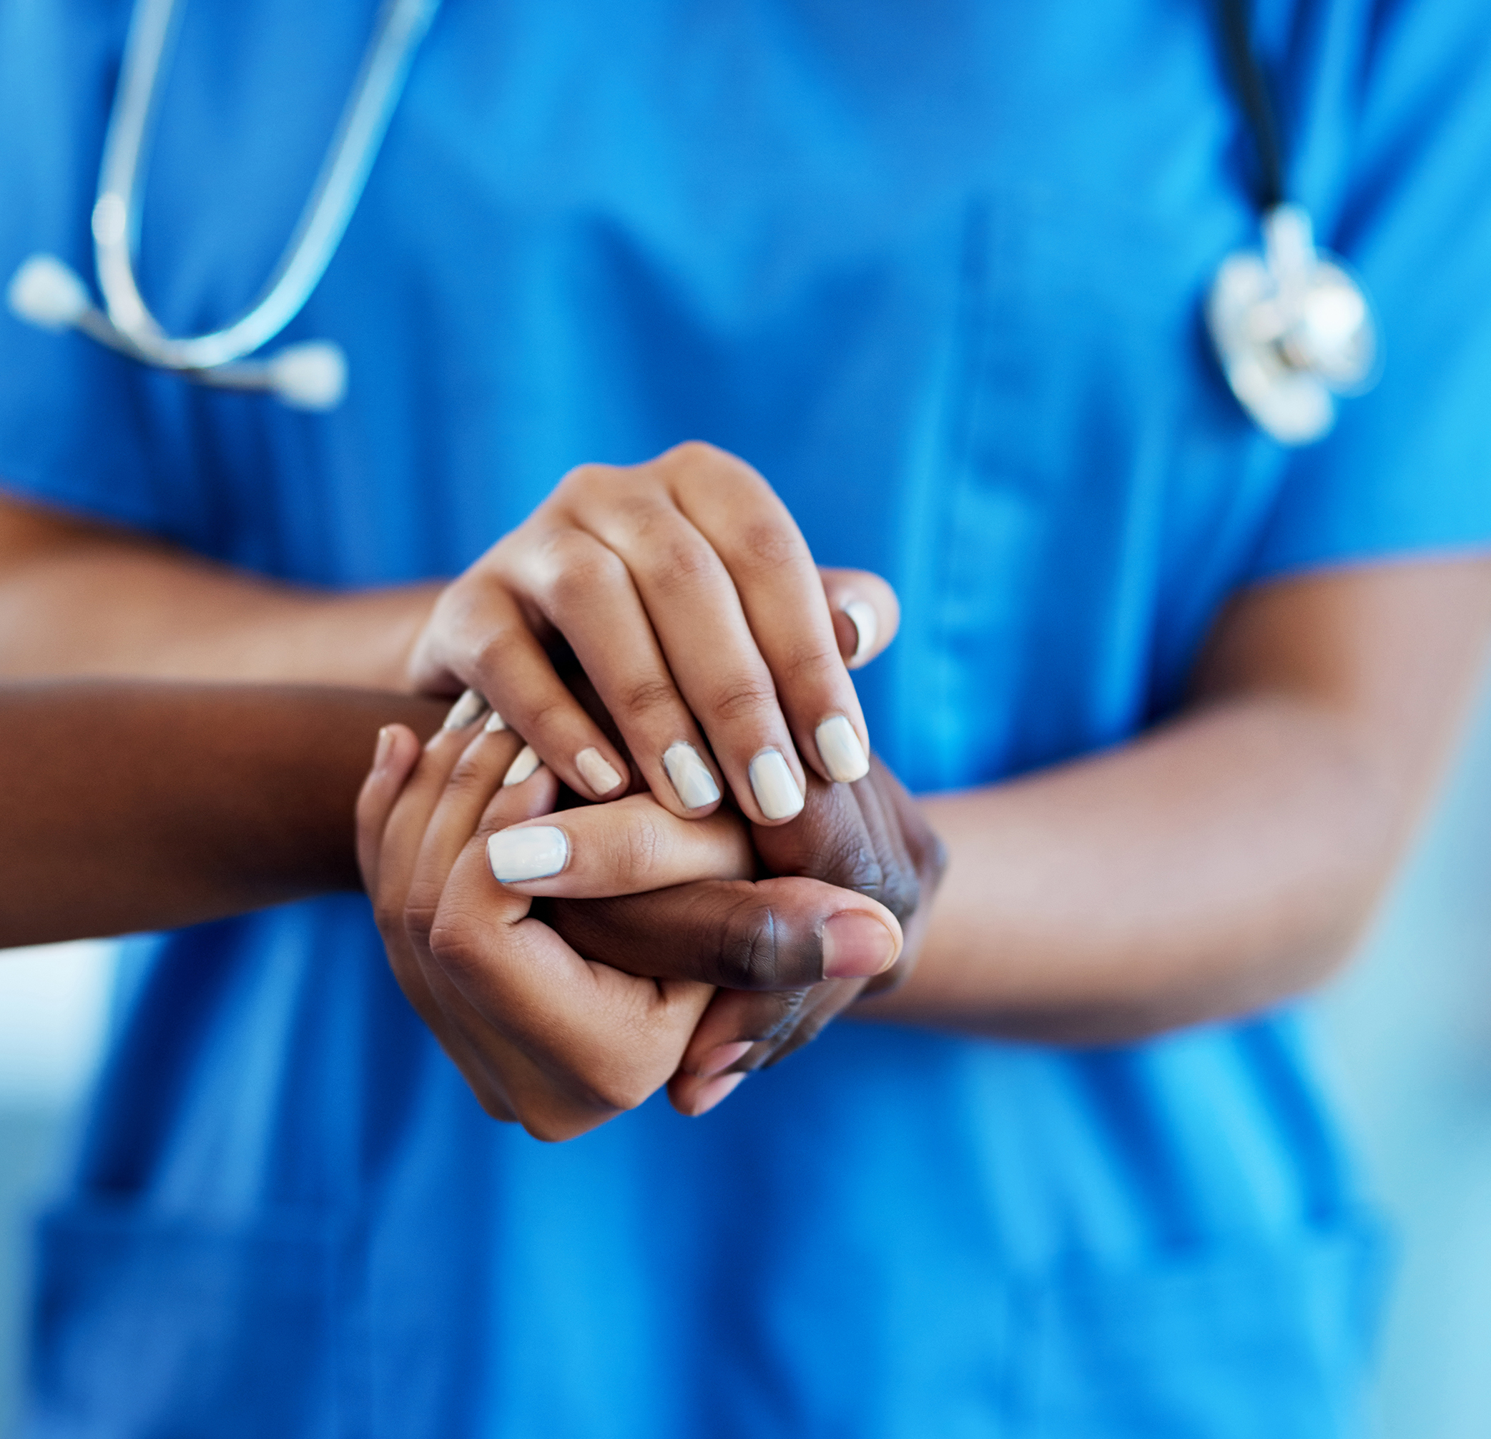
Puhu potilaalle samalla, kun hoidat
Jos potilas on hyvin tajuissaan, voit jutella hänelle vaikka säästä: "Onpa siellä liukas keli nyt, kun tuli pakkasta sateiden jälkeen."
Rauhoittele potilasta:
"Eipä meillä tässä mitään hätää ole. Minä olen tässä ja auttelen."

Slide 36
Opettajan ohje seuraavaan diaan
Opiskelijat tuottavat edellisissä dioissa opetettuja lauseita suullisesti, ja opettaja auttaa ja korjaa. On monia tapoja sanoa sama asia.
Opettaja voi kirjoittaa eri vaihtoehtoja chatiin tai lisätä dioja, joihin kirjaa opiskelijoiden tuottamia vastauksia.
Lopuksi voidaan harjoitella vaikeiden sanojen ja fraasien ääntämistä.

Slide 37
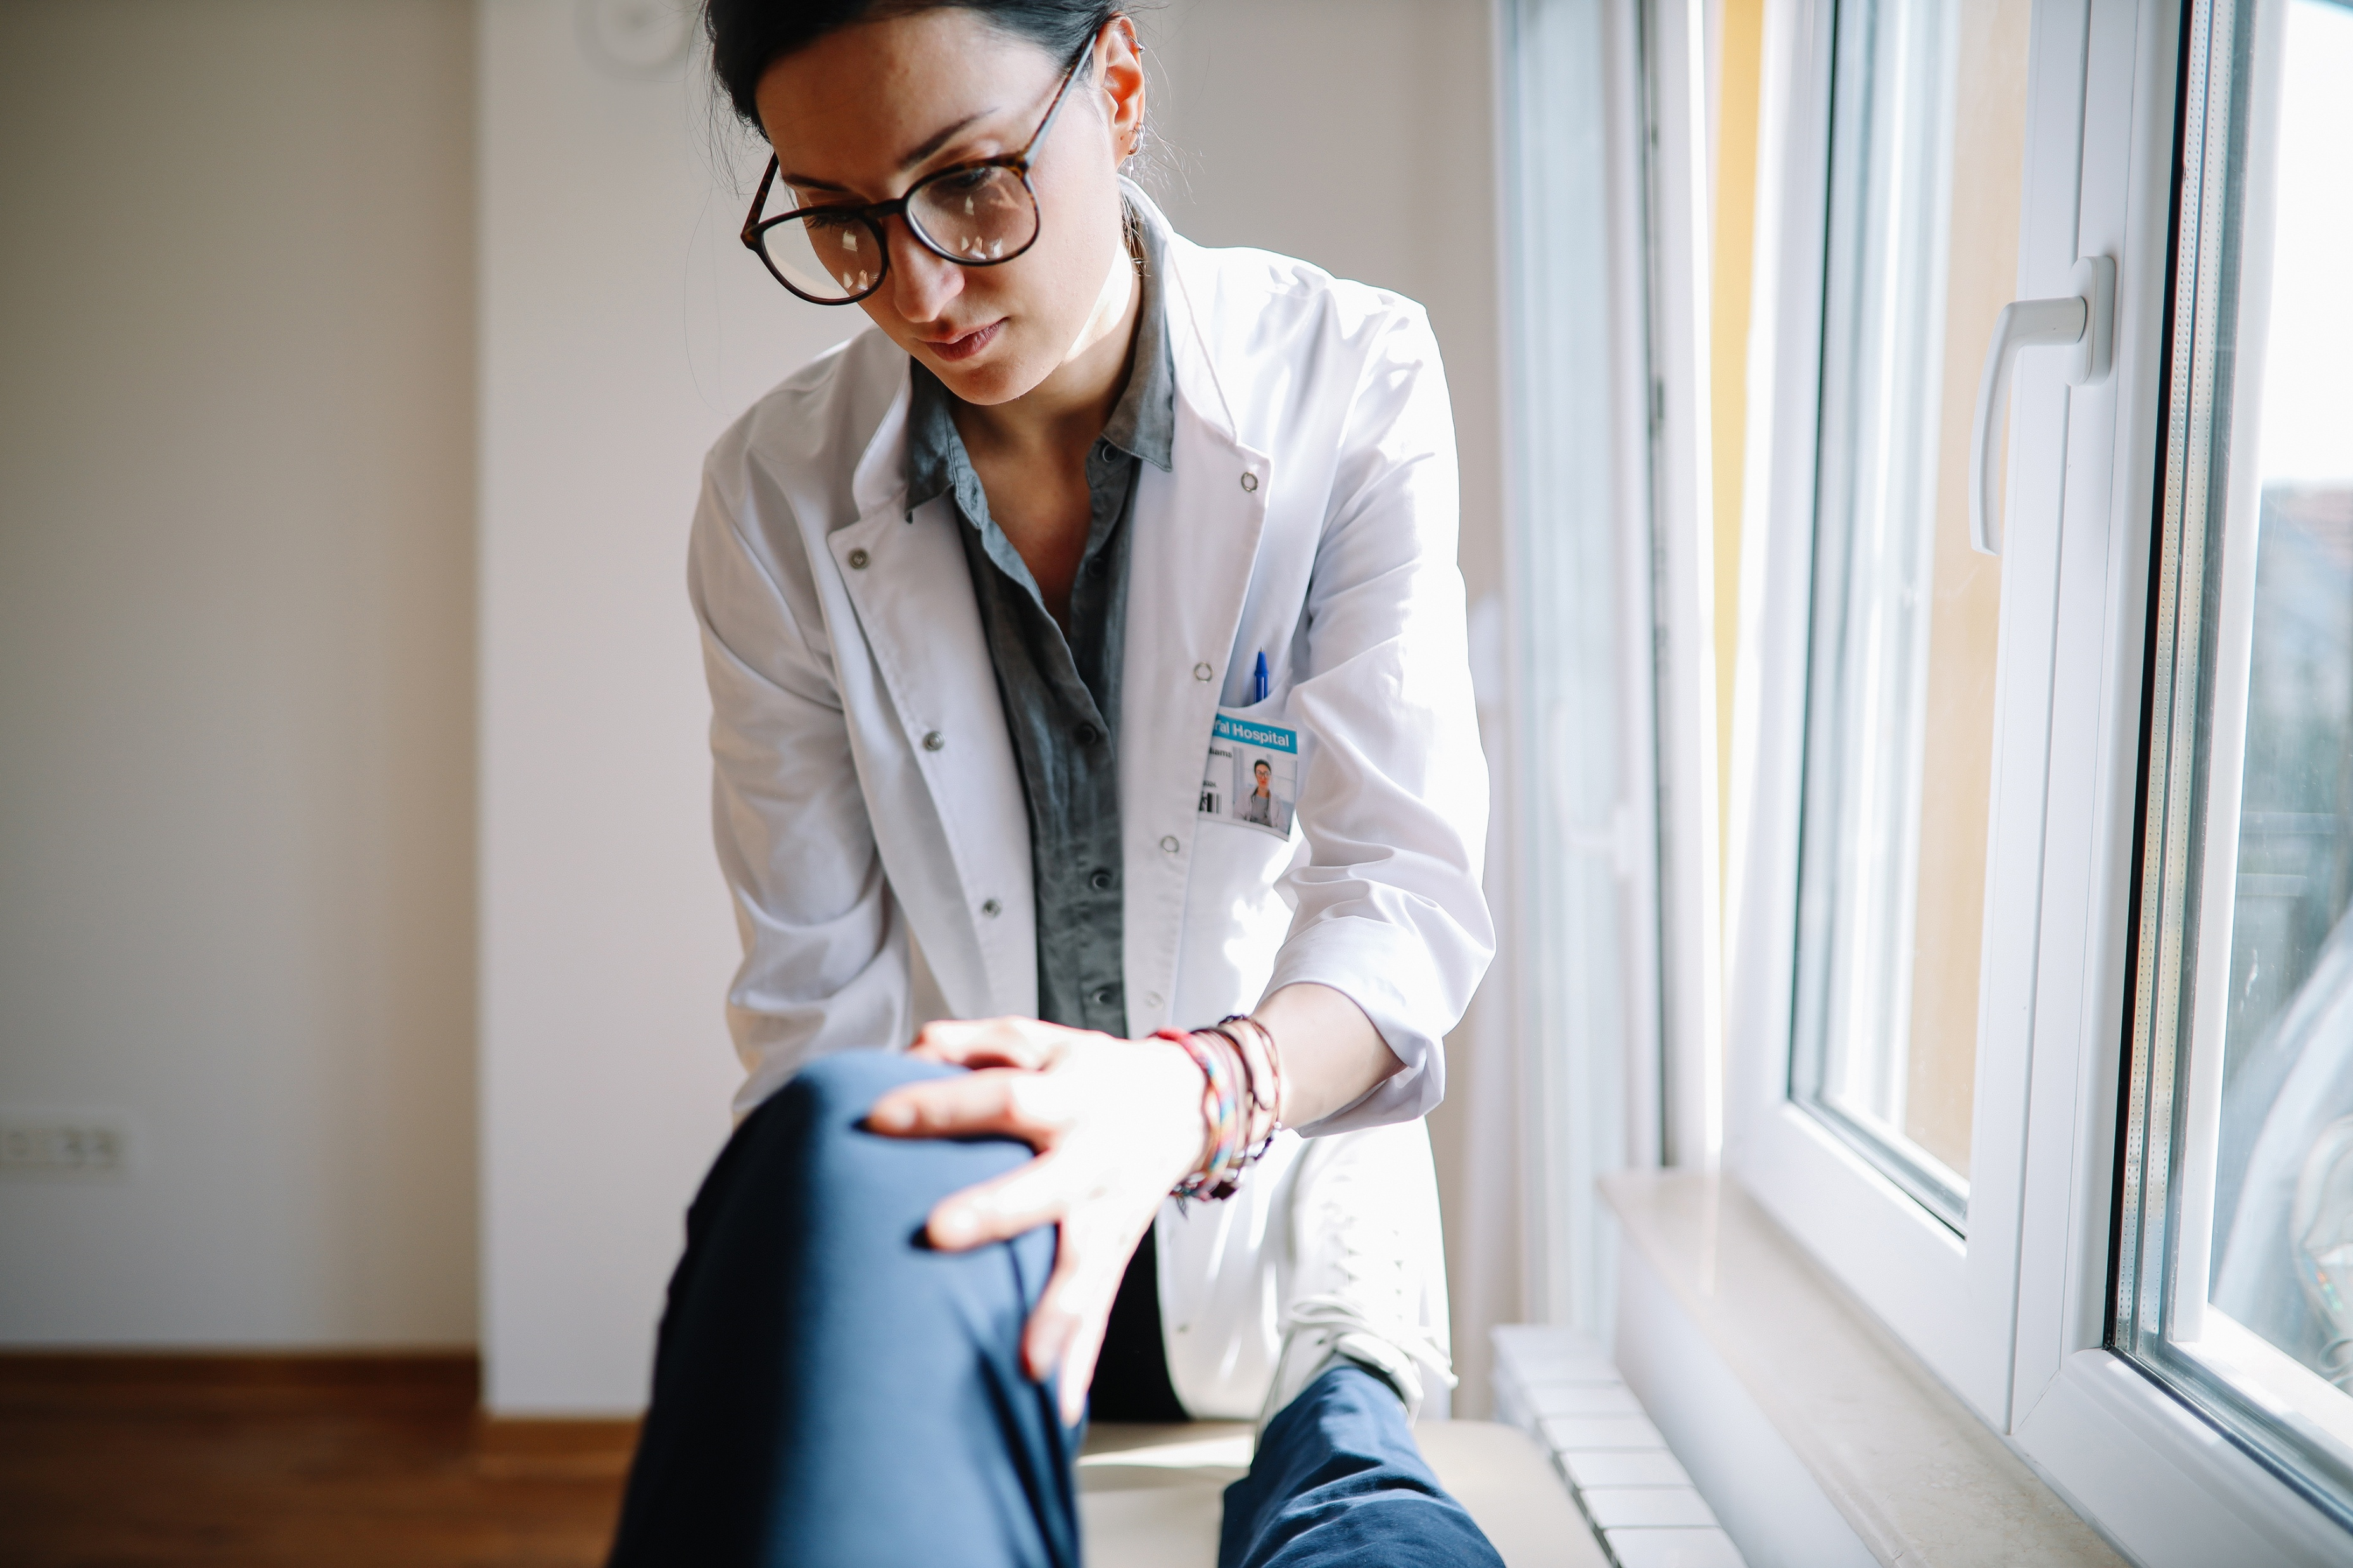
Mitä sanot potilaalle, kun tutkit?
lämpötila
pulssi
verenpaine
hengitysfrekvenssi
happisaturaatio
vointi
tajunta

Slide 38
Jos käytät vaikeita sanoja, selitä ne potilaalle
Potilas ei ymmärrä sairaalaslangia. Sairaanhoitajan slangisanat voivat hämmentää ja ahdistaa.
hengitystaajuus eli hengitysnopeus
happisaturaatio eli
veressä olevan hapen määrä

Slide 39
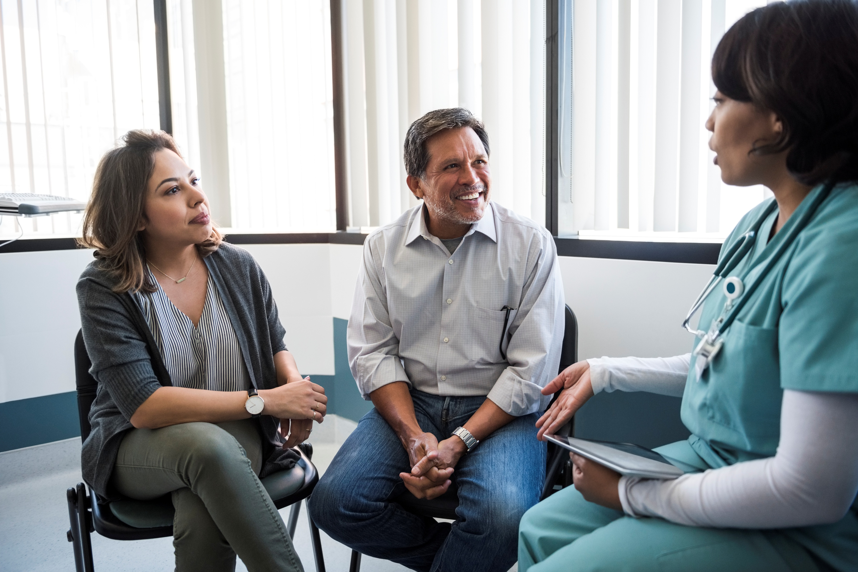
Anna tietoa myös omaiselle tai edunvalvojalle!
Jos potilas on esimerkiksi muistisairas, informoi
omaista tai edunvalvojaa
potilaan hoidosta.
Omainen/läheinen =
perheenjäsen tai lähisukulainen, esimerkiksi: äiti, isä, puoliso (aviomies/vaimo) tai lapsi.
Edunvalvoja = henkilö, joka huolehtii ihmisen asioista, jos hän
ei itse pysty huolehtimaan niistä.

Slide 40
Kotitehtävät
Valmistaudu seuraavaan taitopajaan
(päivämäärä, viikonpäivä, kellonaika ja paikka).
Opiskele:
Potilaan haastattelun fraaseja:
Millä tavalla keskustelet potilaan kanssa?
Kertaa:
sanastoa ja sinun muistiinpanoja.

Slide 41
Logot

